Slide 1
Развитие речи «Рассказы о своей семье»

Slide 2
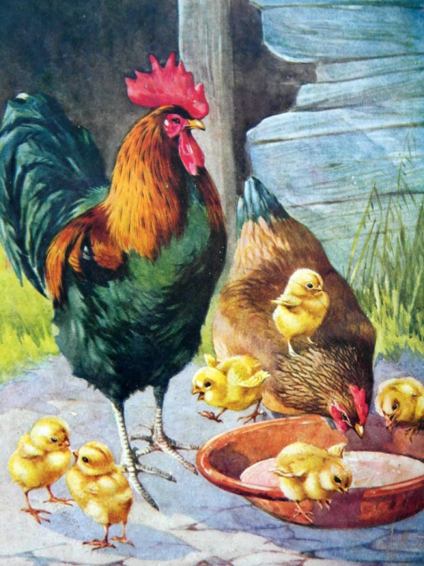
Попросите ребенка посмотреть на иллюстрацию и ответить на вопросы.
1. Кто изображен на иллюстрации? (Курица, цыплята и Петух)
2. Кто курица для цыплят? (Мама)
3. Кто петух для цыплят? (Папа)
4. Кто цыплята для курицы и петуха? (Дети)

Slide 3
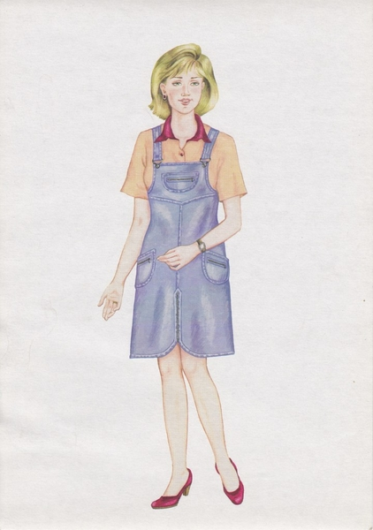
Попросите ребенка отгадать загадку:
Сыро, хмуро за окном,
Дождик моросит.
Низко небо серое
Над крышами висит.
А в доме чистота, уют
У нас своя погода тут.
Улыбнется...
Ясно и тепло
Вот уже и солнышко в комнате взошло
- Нажмите на картинку вопроса и проверьте отгадку.

Slide 4
Попросите ребенка посмотреть на иллюстрацию и ответить на вопросы.
1. Кто изображен на иллюстрации? (Мама)
2. Что мама умеет делать?
3. Как зовут маму?

Slide 5
Попросите ребенка посмотреть на иллюстрацию и ответить на вопросы.
1. Кто изображен на иллюстрации? (Папа)
2. Что папа умеет делать?
3. Как зовут папу?

Slide 6
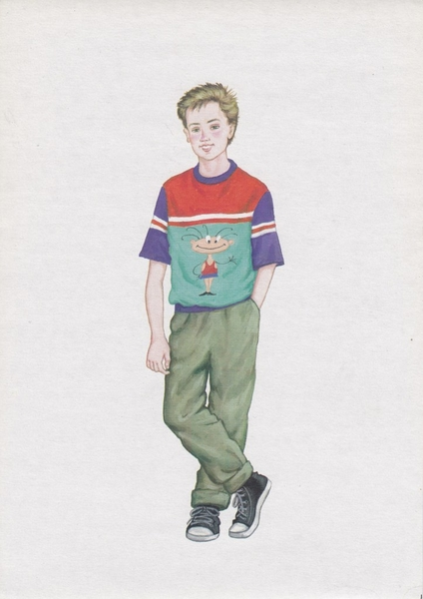
Попросите ребенка посмотреть на иллюстрацию и ответить на вопросы.
1. Кто изображен на иллюстрации? (Брат)
2. Что брат умеет делать?
3. Как зовут брата?

Slide 7
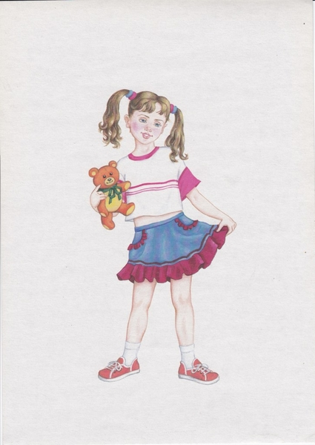
Попросите ребенка посмотреть на иллюстрацию и ответить на вопросы.
1. Кто изображен на иллюстрации? (Сестра)
2. Что сестра умеет делать?
3. Как зовут сестру?

Slide 8
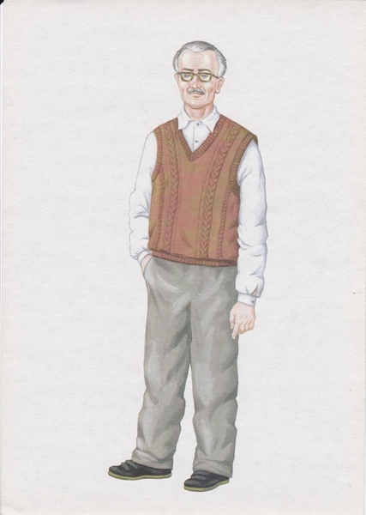
Попросите ребенка посмотреть на иллюстрацию и ответить на вопросы.
1. Кто изображен на иллюстрации? (Дедушка)
2. Что дедушка умеет делать?
3. Как зовут дедушку?

Slide 9
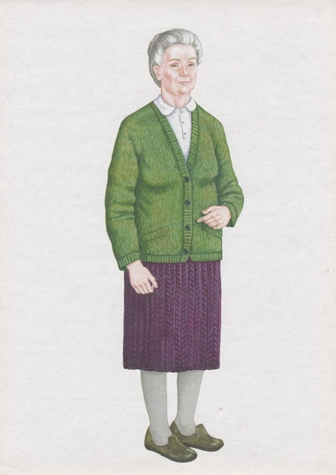
Попросите ребенка посмотреть на иллюстрацию и ответить на вопросы.
1. Кто изображен на иллюстрации? (Бабушка)
2. Что бабушка умеет делать?
3. Как зовут бабушку?

Slide 10
Благодарю за внимание!

